Slide 1

A metadata ADE for CityGML
CityGML的元数据ADE
课题报告
发言人：陈启超

Slide 2
CONTENTS
目录
PART ONE
简述元数据
PART TWO
背景
PART THREE
结果分析
PART FOUR
结论
CONTENTS 目录
PART ONE 第一部分 简述元数据
PART TWO 第二部分 背景
PART THREE 第三部分 结果分析
PART FOUR 第四部分 结论

Slide 3
ONE
简述元数据

Slide 4



CONTENTS目录
PART ONE
简述元数据
PART TWO背景
PART THREE
结果分析
PART FOUR
结论
在基本层次上，“元数据”只是描述其他数据的数据
但更广泛的说，它可以引用一系列信息技术资源(如数据、服务、知识存储)
它有四个主要功能:定位、评估、访问和使用)

Slide 5









CONTENTS
目录
PART ONE
简述元数据
PART TWO背景
PART THREE
结果分析
PART FOUR
结论
元数据和数据
数据和元数据之间的界限可能是模糊的，但元数据在某种程度上是结构化的，这种结构化是将“原始信息转换为可操作元数据”的关键。
元数据的优点
1.它对于确保数据的互操作性至关重要，也就是说，在交换数据之后，可以很容易地理解数据，并可用于不同的应用程序。
2.元数据还可以确保来自不同领域的数据创建者和数据用户能够理解和沟通数据需求和可用性。我们可以声明，元数据的存在与学术出版物中书目的存在一样，对于实现透明度至关重要。
3.元数据有助于资源发现，这意味着用户可以发现(例如在web或门户中)特定应用程序的相关数据集。这确保了数据的正确使用。

Slide 6
TWO
背景

Slide 7
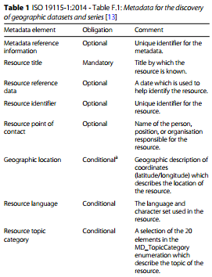
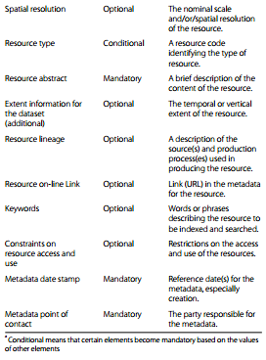
CONTENTS
目录
PART ONE简述元数据
PART TWO背景
PART THREE
结果分析
PART FOUR
结论
ISO 19115
虽然存在多种元数据标准，如美国的数字地理空间元数据标准CSGDM和欧洲的INSPIRE元数据Directive4，但由于其国际化的重点，它们的使用 正逐步被淘汰，以支持ISO 19115。
ISO 19115是国际标准化组织专门为地理信息开发的元数据标准。ISO 19115(最新修订自2014年)定义了强制的、有条件的和可选的元数据属性，如数据集标题、责任方和使用条件。该标准还为大多数元数据应用程序所需的最小元数据属性集提供了指导，这些属性包括:数据发现、确定数据是否适合使用、数据访问、数据传输以及数字数据和服务的使用。它由13个包组成，单个包可以单独使用来提供
单独的元数据组件来满足特定的用例需求。

Slide 8

CONTENTS目录
PART ONE简述元数据
PART TWO背景
PART THREE
结果分析
PART FOUR
结论
日益凸显的问题
尽管ISO 19115的声望和实现增长,Dietze等人研究了三维城市模型的适用性和发现同时存在几个重要的属性有进一步的属性缺失,最著名的是水平的细节和语义对象类(如建筑物、道路等)。
此外，Biljecki等人发现，从业人员在获取、处理和使用三维城市模型时所做的建模选择很少记录在数据集的元数据中，这往往是因为没有办法存储这些信息。这些信息不仅是为了数据集的发现，也是为了保证各种三维城市模型之间的互操作性。
三维城市模型缺乏元数据，这意味着在元数据为重要基础的三维空间数据基础设施(SDIs)中集成元数据更加困难。此外，单是ISO 19115还缺乏规范来促进3D SDI的开发，特别是对于3D城市模型。

Slide 9
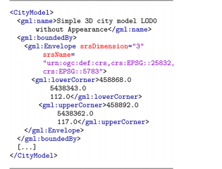
CONTENTS
目录
PART ONE添加标题
PART TWO背景
PART THREE
结果分析
PART FOUR
结论
资源发现被理解为在大规模资源密集型环境中，基 于空间位置或属性定位感兴趣资源的相关问题。三维城市 模型的大小和复杂性使得它们的发现(例如特定对象类型的数量或时间和空间范围)变得困难，因为它们的编码非常复杂(非常大的XML，具有嵌套结构)。在试图可视化数据集时，还会遇到更多困难，因为许多数据集比一台典型计算机的内存还要大。
资源发现可以很容易地促进的一种方式是通过使用万维网，而且越来越多的研究正在查询、存储和使用web来促进元数据发现。这种简化是为了减少数据用户单独解析他们遇到的每个文件的需求。
资源/数据发现
CityGML是一个开放的3D标准，用于表示、存储和交换3D城市模型。它对与3D城市模型相关联的几何、语义和图形外观进行建模。CityGML数据模型由核心模块和建筑、地形、桥梁、交通、植被、水体等多个主题模块组成。
ADEs扩展了CityGML的数据模型，并以其他XML模式的形式出现，ADEs用于创建特定于应用程序的扩展。
CityGML对元数据的支持非常有限，所支持的元素(即名称、描述、包围框和坐标系统)数量有限，它们没有作为元数
据显式存储，因此很难将CityGML集成到当前资源发现数
据库中。
CityGML、ADEs和元数据支持
在实践中，例如在上面的示例中，元素通常出现在文件顶部附近，几乎直接出现在标记之后，有时出现在标记关闭之前的末尾。

Slide 10
THREE
结果分析

Slide 11
CONTENTS目录
PART ONE简述元数据
PART TWO背景
PART THREE
结果分析
PART FOUR
结论
我们的3D元数据ADE
用于发现3D城市模型所需的元数据元素的方法包括:
A. ISO 19115中适当元素的分析
B.关于3D城市模型及其应用的文献综述，以确定ISO 19115目前不支持的必要元素
C.研究CityGML模式以了解缺少哪些元素
D.根据CityGML的层次结构层次，即城市模型层次、主题模块层次和特征层次，分析需要哪些元素
E.采访软件开发人员，问他们想知道什么来帮助他们处理大文件
我们使用表1来指导我们在3D城市模型级别的元数据ADE中包含的ISO元素，并且我们保持了相同的义务级别(即强制、条件或可选)。排除与CityGML无关的元素，并将某些元素修改为显式3D。

Slide 12
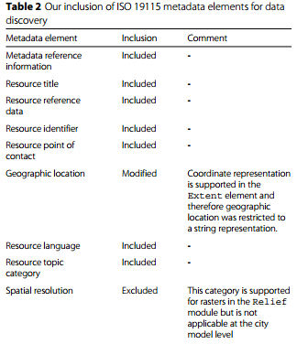
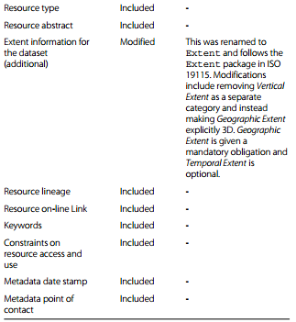
CONTENTS目录
PART ONE简述元数据
PART TWO背景
PART THREE
结果分析
PART FOUR
结论
我们的3D元数据ADE
决定特别使用发现表而不是全部类别是基于以下几个原因:
A.三维城市模型的大小意味着它们的发现往往是阻止它们使用的最大障碍之一
B.表1中列出的许多属性可以很容易地从现有的模型中派生出来
C.元数据架构师应该使用基本模式来促进各种元数据系统的互操作性，从而确保不同应用程序具有更高的可用性，同时仍然允许基于领域特定需求的扩展
D.排除给定的类别或元素并不会妨碍它们在我们的ADE中使用，因为它是模块化地为将来可能的扩展而设计的
E.用元数据填充数据库在时间和计算上都是昂贵的，因此有强烈的动机创建具有足够细节的元数据，以满足域的功能需求，从而鼓励使用它们。
我们的包含、修改和除外条款总结在表2中。

Slide 13
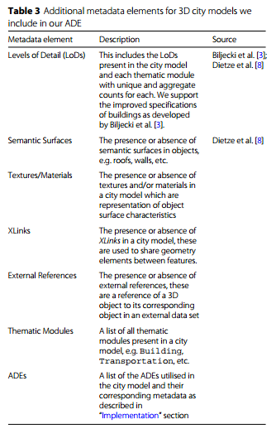

CONTENTS目录
PART ONE简述元数据
PART TWO背景
PART THREE
结果分析
PART FOUR
结论
我们的3D元数据ADE
大多数三维城市模型是由不同的方法和数据源混合生成的，因此顶层元数据是不够的，而是需要功能层元数据。
对于CityGML，这意味着城市模型级别、主题模块级别和特性级别的元数据。注意，在特性级元数据和特性属性之间常常存在混淆，属性包含关于特性的信息，而元数据包含关于特性数据的信息。
CityGML已支持属性:每个属性具有属性类、函数和用法。虽然目前不支持特性级元数据，但对于沿袭实例来说是必需的。
在文献综述中确定的元素的基础上，以及对CityGML模式的评估，我们确定了需要添加到ISO 19115元素的几个元素,表3总结了这些情况。

Slide 14
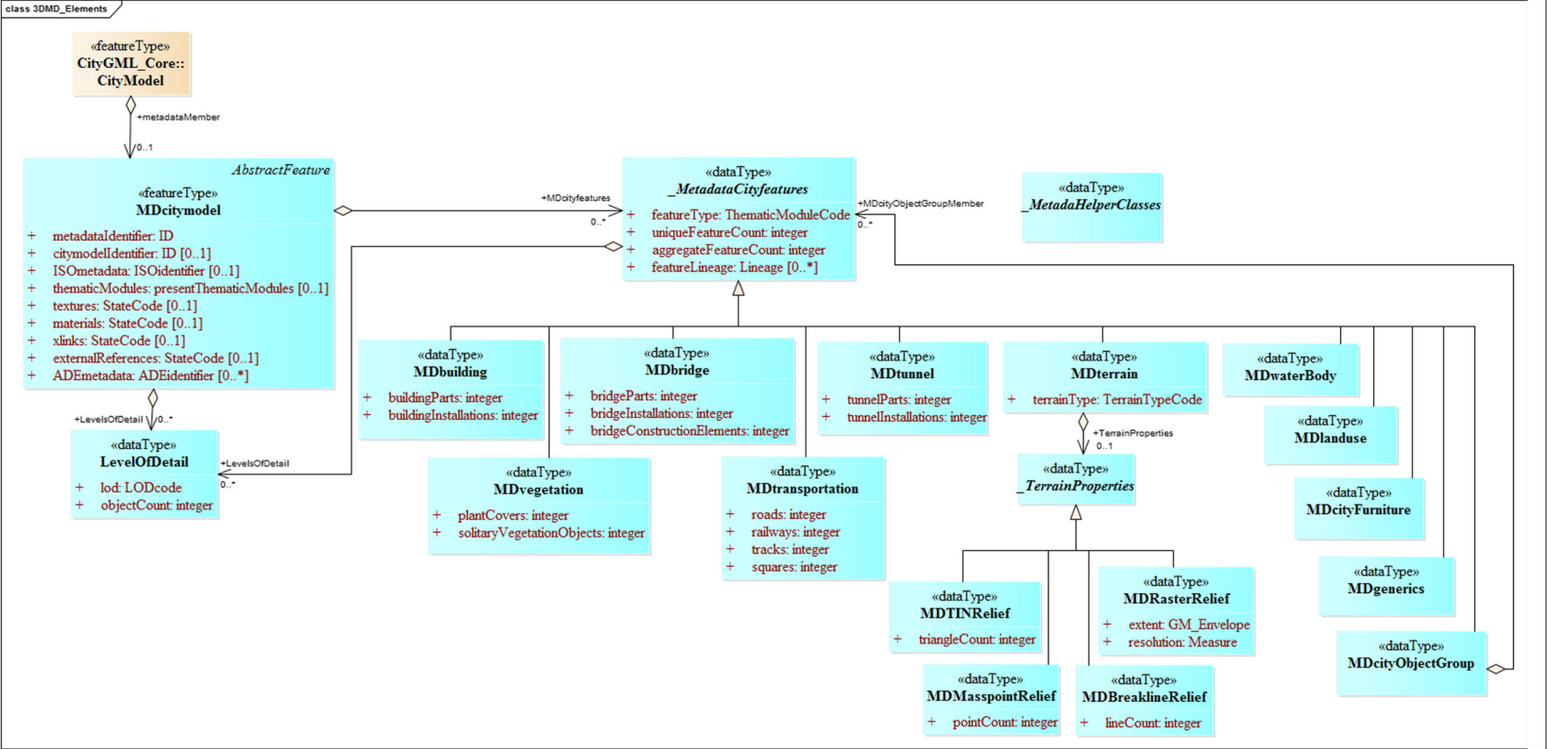
CONTENTS目录
PART ONE简述元数据
PART TWO背景
PART THREE
结果分析
PART FOUR
结论
CityGML三维元数据ADE的UML模型，描述了用于存储与三维城市模型相关的元数据的拟议元数据对象
(_MetadataObjects)(以蓝色显示)

Slide 15
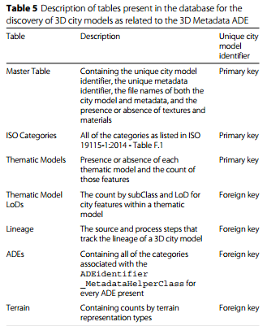
CONTENTS目录
PART ONE简述元数据
PART TWO背景
PART THREE
结果分析
PART FOUR
结论
可扩展性
我们的元数据ADE是模块化设计的，用于未来可能的扩展，以存储与其他域和应用程序相关的元数据。它可以通过其他ADEs进行扩展，以包含特定领域的数据需求。
元数据的生成、用数据填充扩展元数据，不必当作是一项难受的任务。虽然看似耗时且无趣的主题特性常常被视为一种障碍,但它通常会因为缺少对3D城市模型数据的元数据的定义而受到阻碍。
元数据自动生成
在表具有一对一关系的情况下，即三维城市模型(如数据集抽象)只存在一个惟一值，那么城市模型标识符就是表的主键，在一对多关系中是外键(如沿袭)。在执行自动化脚本之后填充数据库是一个简单的步骤，因为自动化脚本已经确保输出符合元数据ADE的定义。可以上传输出文件并更新数据库。数据库还有助于解决元数据与三维城市模型数据集分离的问题，方法是通过两者的惟一id建立链接。它还解决了数据集发现的一个主要障碍，即缺乏用户友好的界面，从而鼓励使用。
数据库填充和发现

Slide 16
FOUR
结论

Slide 17
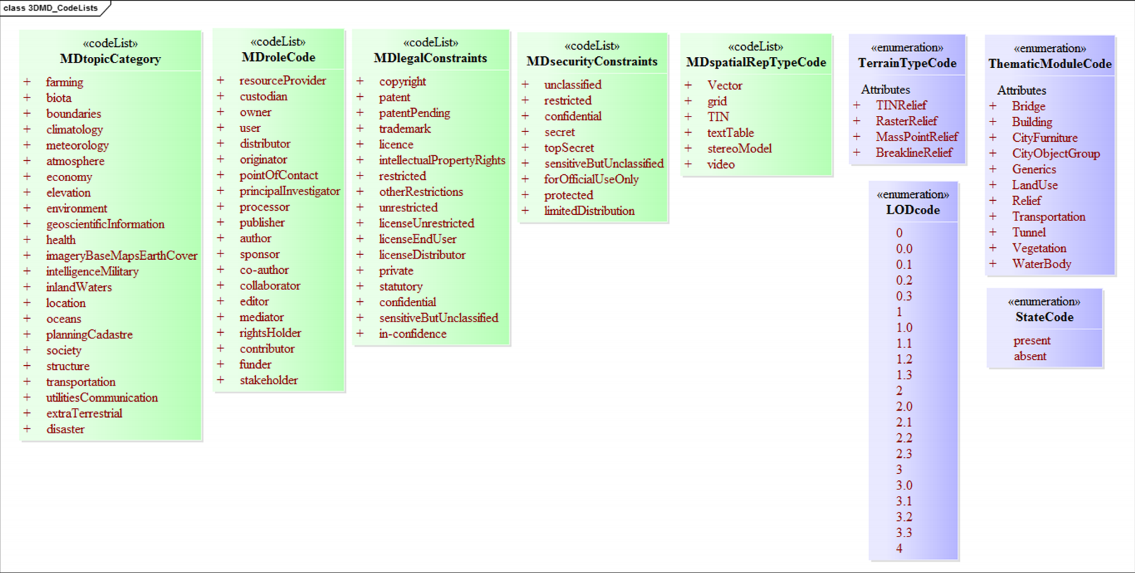

CONTENTS
目录
PART ONE简述元数据
PART TWO背景
PART THREE
结果分析
PART FOUR
结论
在CityGML 3D元数据ADE中实现了ISO代码库(绿色显示)，并提出了新的代码库(紫色显示)
讨论了CityGML中缺乏元数据的问题，并特别关注了数据集的发现。
在数据集生成后创建元数据需要大量的工作，可能会降低信息的可用性，导致元数据不完整。
元数据生成应该是一个与数据生成并行运行的过程。定义良好的元数据ADE可以通过提供整洁的指导方针来帮助数据创建者。

Slide 18
谢谢观看

